Slide 1
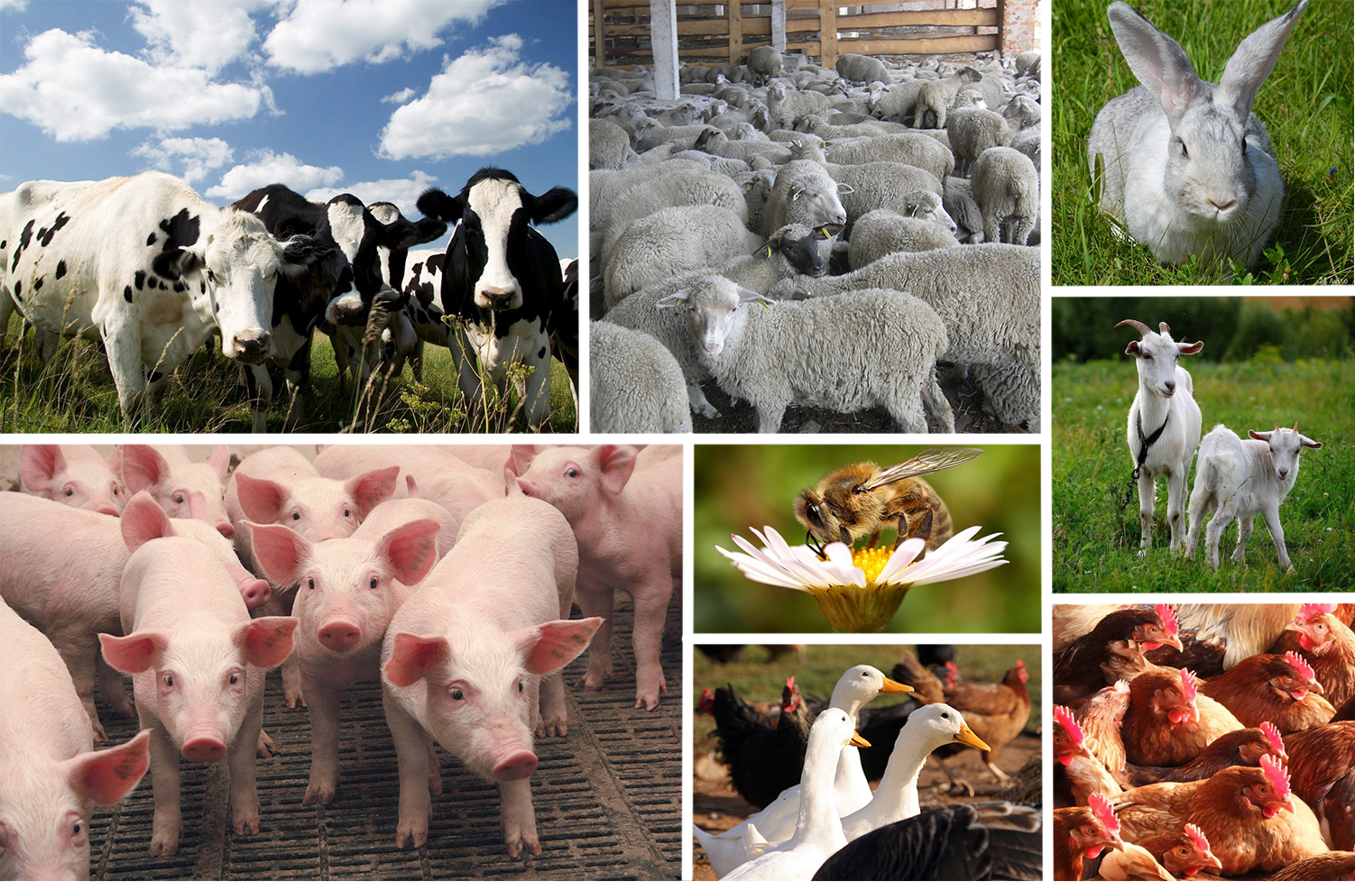
Практичне заняття №5 Організація і проведення дослідів на різних сільськогосподарських тваринах, птиці та інших об’єктах вирощування

Slide 2
Мета заняття: Вивчити методичні положення проведення науково-господарських дослідів на великій рогатій худобі, свинях, вівцях, птиці, бджолах.

Slide 3
ЛІТЕРАТУРА
1. Ібатуллін І.І., Жукорський О.М., Бащенко М.І., та ін. Методологія та організація наукових досліджень у тваринництві : посібник. Київ : Аграрна наука, 2017. 327 с. 2. Яблонський В. А., Яблонська О. В. Методологія і методи наукових досліджень у тваринництві та ветеринарній медицині. К., 2014. 512с. 3.Яремчук О.С., Льотка Г. І., Поліщук Т.В. Методологія та організація наукових досліджень у ветеринарній гігієні, санітарії та експертизі: навчальний посібник. – Вінниця: ВНАУ, 2020. 297 с .

Slide 4
Досліди на коровах. Перед початком досліду тварин зважують, оцінюють продуктивність за попередню лактацію, відтворні функції (сервіс-період, тривалість тільності, інтервал між отеленнями, живу маса новонароджених телят в 10 та 20 денному віці). Максимально допустима різниця у живій масі між аналогами повинна становити ± 50 кг, відхилення у строках отелення – не більше 10 – 15 днів, розходження в надої не повинно перевищувати 2– 3 %, в жирності молока 0,1 – 0,2 % (за абсолютними показниками). Екстер’єр корів вивчають на 2 – 3 місяці лактації за допомогою окомірної оцінки, екстер’єрних промірів та індексів тілобудови. Молочну продуктивність обліковують шляхом контрольного доїння протягом 2 суміжних днів.

Slide 5
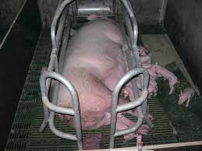
Досліди на свиноматках Поросних маток підбирають для досліду за 20 – 30 днів до парування. Їх має бути на 30 – 50% більше, ніж потрібно для формування груп. Остаточно формують групи після парування маток з урахуванням кількості опоросів та результатів попереднього опоросу. Різниця в часі очікуваного опоросу між матками-аналогами не повинна перевищувати 10 днів, а по групі – 25 днів. Підсисних маток комплектують у групи на 5 – 7 день після опоросу за тими самими ознаками, що й поросних (жива маса, вік, вгодованість,походження) та з урахуванням кількості і якості поросят у гнізді. Різниця в строках опоросів маток аналогів- не більше 5 днів, а по групі 20. Приплід має бути від одного кнура.

Slide 6
Зважують поросних маток на 2 – 3 день після парування, підсисних – на 5, 30, 60 день після опоросу, в кінці зрівняльного та основного періодів досліду Визначають такі показники: - багатоплідність ; - крупноплідність ; - молочність свиноматок. За цими даними визначають молочність матки за декаду та всю лактацію. Інші досліджувані показники -збереженість поросят і втрати маси матками за підсисний період. Для визначення перетравності кормів, балансу речовин і енергії з кожної групи відбирають по 5 типових свиноматок.

Slide 7
Досліди на вівцематках, як правило, охоплюють весь біологічний цикл - період суягності (150 днів), період лактації (120 днів) і період підготовки і проведення природної злучки або штучного осіменіння (40 днів). Кількість тварин у групі –не менше 10-20. Досліди проводять методом груп, рідше періодів. При формуванні груп за методом пар-аналогів чи збалансованих груп необхідно враховувати порідність, вік, живу масу, рівень вгодованості, вовнову продуктивність та походження тварин. Різниця у віці між групами не повинна перевищувати 30 днів, відхилення за живою масою – не більше 5%, різниця за настригом вовни не більше 2-5% (2% - між матками-аналогами, 5% - між групами).

Slide 8
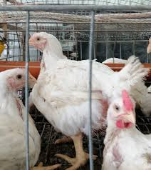
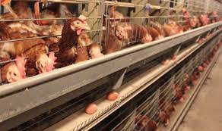
Досліди на птиці проводять методом груп та періодів. Використовують птицю відомої породи, кросу, лінії. Групи-аналоги формують за походженням, віком, статтю, живою масою, продуктивністю. Відмінності у живій масі між групами не повинні перевищувати 3-5%. Кількість тварин у групі: доросла птиця -50-60 голів, молодняк - не менше 100 голів у першому експерименті і 200 -у другому.

Slide 9
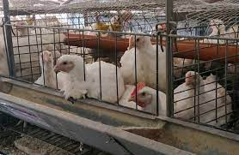
Тривалість досліду на птиці - -для ремонтного молодняку курей яйцевих ліній - 21 тиждень, м'ясних - 23, індиків - 30, гусей і качок - 26, цесарок - 28, фазанів - 36, перепелів - 6; для курчат-бройлерів, вирощуваних на м'ясо каченят і гусенят - 8, індичат-бройлерів - 16, перепелів-бройлерів - 6 тижнів; для курей-несучок –протягом всього періоду яйцекладки.

Slide 10
Живу масу птиці обліковують шляхом індивідуального зважування (на початку і в кінці досліду) та щомісяця. Молодняк зважують у добовому віці, а також у строки, що відповідають віку зміни раціонів (у днях): племінних курчат -30, 90 і 150; курчат-бройлерів - 28 і 56; каченят: племінних - 180, вирощуваних на м'ясо - 20 і 50; гусенят: племінних - 210, вирощуваних на м'ясо 20 і 60; індиченят: племінних - 180, вирощуваних на м'ясо-30,60,90 і 130. Визначають абсолютний та відносний прирости, збереженість молодняку.

Slide 11
Несучість встановлюють з розрахунку на початкову і середню несучку за весь період досліду. За отриманими даними розраховують інтенсивність несучості як окремої несучки, так і всього піддослідного поголів'я птиці. Масу яєць у піддослідних групах птиці визначають щомісячним індивідуальним зважуванням їх протягом 5 суміжних днів у кінці кожного місяця яйцекладки. Обчислюють також вихід яєчної маси, визначають морфологічний і хімічний склад яєць, товщину шкаралупи та ін. Відтворювальну здатність птиці батьківського стада визначають за виходом інкубаційних яєць, їх запліднюваністю, виводом і виходом молодняку. Крім того, підраховують кількість незапліднених яєць, тих, що мають кров'яне кільце, а також із замерлими ембріонами.

Slide 12
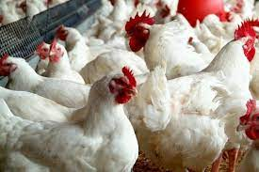
Споживання кормів птицею визначають груповим методом протягом 5 контрольних днів на початку та в кінці місяця, зважуючи заданий корм і знімаючи його рештки щодня або раз на тиждень. Витрати корму на одиницю приросту підраховують по строках зважування птиці і в кінці основного періоду досліду, а на 10 штук яєць і на 1 кг яєчної маси - в кінці кожного місяця і всього періоду яйцекладки.

Slide 13
М'ясні якості птиці визначають методом контрольного забою птиці не менше 6 голів з груп (3 півники і 3 курочки). Жива маса і вгодованість їх мають відповідати середнім показникам усієї групи. Відхилення від середньої живої маси по групі допускається тільки у межах 3%. Прижиттєву оцінку вгодованості проводять шляхом промацуванням у ділянці м'язів кіля, грудної кістки, стегна, тулуба, підшкірних жирових відкладень над донними кістками та в нижній частині живота.

Slide 14
Досліди з бджолами Кількість бджолосімей у групі залежить від завдань дослідження і становить при вивченні питань поведінки, утримання та годівлі бджіл 5-20, розведення і селекції бджіл 10-80 сімей. Сім'ї-аналоги підбирають так, щоб була забезпечена їх рівність за силою, кількістю розплоду, корму, сотів, за віком і походженням маток. Силу бджолиних сімей можна визначити окомірно і за кількістю зайнятих бджолами вуличок. При цьому виходять з того, що стандартний стільник розміром 435-300 мм у літній період вміщує 250 г, або 2500 бджіл, що відповідає одній вуличці. Зовнішні частини крайніх рамок приймають за 0,5 вулички. Помноживши кількість зайнятих бджолами вуличок на кількість бджіл, що відповідає одній вуличці, підраховують силу сімей. Наприклад, сім'я займає 12,5 вулички, то в гнізді перебуває 12,5 х 250 = 3125 г, або 31250 шт. бджіл. При використанні на пасіці іншої системи вуликів роблять перерахунок на ту рамку, яку застосовують.

Slide 15
Більш точно силу сімей можна визначити зважуванням ( після закінчення льоту бджіл струшують у касет з відомою масою, зважують її разом із бджолами і за різницею маси касети з бджолами і порожньої касети встановлюють масу сім'ї). Силу сім'ї обчислюють, виходячи з того, що одна бджола має масу 100 мг. Кількість розплоду в гнізді можна визначити окомірно. При цьому беруть до уваги те. що стандартний стільник розміром 435 х 300 мм має 8,5 тис. комірок. Знаючи приблизно частку зайнятого приплодом стільника, можна розрахувати кількість розплоду на одному стільнику і в усьому гнізді. Точніше кількість розплоду можна визначити за допомогою рамки-сітки, яка розділена дротиками на квадрати - розміром 5x5 см. Один квадрат такої сітки вміщує 100 бджолиних або 75 трутневих комірок. Визначивши кількість квадратів, зайнятих розплодом, її множать на відповідну кількість комірок (100 або 75).

Slide 16
Для нормальної життєдіяльності сім'ї у гнізді потрібна достатня кількість кормів: 8-9 кг меду і 2-3 стільники з пергою. Тому всі дослідження з бджолами, необхідно проводити за умови забезпечення їх потрібною кількістю меду і перги. Способи визначення кількості меду: окомірний, полягає в порівнянні рамок зі стандартним стільником, який вміщує 3,5 кг меду. Якщо медом зайнята 1/3 площі стільника, то запас меду у ньому становить 3,5 : 3 = 1,17 кг. Зважування дає більш точні результати. При цьому від маси заповненого медом стільника віднімають масу пустого. Але для цього треба завчасно зважити біля 10 пустих стільникових рамок і визначити їх середню масу. Відомо, що маса однієї рамки дорівнює близько 700 г, однак залежно від виду деревини та якості стільника вона може змінюватись.

Slide 17
Кількість перги обчислюють за кількістю комірок, заповнених нею,а також користуючись рамкою-сіткою, аналогічно обліку розплоду. Під час проведення експериментів усі групи бджолиних сімей повинні перебувати у вуликах однієї конструкції, крім дослідів з вивчення типів самих вуликів. Дані про походження і вік матки беруть із журналу пасічного обліку. Тривалість життя бджіл вивчають у лабораторних дослідах в ентомологічних садках, щодня підраховуючи їх відхід.

Slide 18
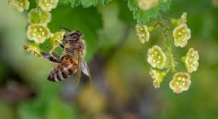
Нектаропродуктивність визначають методом мікропіпеток або методом змивання. Методом мікропіпеток розраховують кількість нектару в квітках і вміст цукру в ньому. Нектар з квітки відбирають мікропіпеткою з капілярним кінцем 1-1,5 см завдовжки, до протилежного кінця якої приєднують довгу гумову трубку із скляним наконечником. У міру відбирання нектару його видувають з піпетки у скляний приймач з капілярними кінцями 3 см завдовжки і місткістю не більше 250 мг. Спочатку зважують пустий приймач на торсійних терезах, а потім – з нектаром. Вміст цукру в нектарі визначають рефрактометром, видуваючи нектар із прийомника на його призму.

Slide 19
Кількість принесеного нектару і пилку, обліковують щоденним зважуванням піддослідних вуликів увечері, після закінчення льоту бджіл, або підраховують кількість меду і перги, закладених у гніздо до і після досліду. З метою вивчення поведінки бджіл з цих вуликів найчастіше ставлять експеримент за методом періодів. У 5-денний підготовчий період такого досліду пилковловлювачі у вуликах розміщують без пилковідбірних решіток (це потрібно для того, щоб бджоли звикли до льотка, форма якого змінюється після встановлення пилковловлювача). Після цього протягом 3-5 днів основного періоду спостерігають за бджолами, які проходять через решітки, поставлені в робоче положення. Якість продуктів бджільництва (меду, воску, квіткового пилку, прополісу, маточного молочка) визначають за спеціальними методиками.

Slide 20
При формуванні груп для досліду враховують закліщеність сімей. Для цього із розплідної частини гнізда у скляну банку відбирають 100-200 бджіл і вміщують туди ж зволожений ефіром кусок поролону. Після відпадання кліщів підраховують кількість бджіл і кліщів. Для визначення ступеню зараження бджіл на нозематоз із кожної піддослідної сім'ї відбирають 40 бджіл різного віку і оцінюють за наявністю спор ноземи кожну бджолу окремо. З цією метою у неї препарують середню кишку і розглядають її під мікроскопом. Потім підраховують кількість бджіл, заражених ноземою, у кожній пробі і по групах сімей у цілому, виражаючи результат у відсотках

Slide 21
Зимостійкість сімей оцінюють порівнянням даних осінньої і весняної ревізій їх стану. Поряд із силою сім'ї після зимівлі та кількістю печатного розплоду на день весняної ревізії визначають: 1)кількість сімей у кожній групі, що загинули і втратили маток; 2)кількість корму, використаного сім'єю в цілому і в перерахунку на одну вуличку бджіл, що зимували. 3).Кількість вуличок таких бджіл визначають як суму вуличок, наявних на момент осінньої і весняної ревізій, поділену на два; 4) опроносність гнізд на час головної весняної ревізії за п'ятибальною шкалою

Slide 22
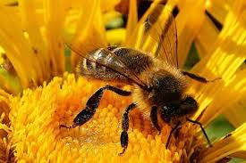
В дослідах з випробування рас бджіл вивчають динаміку зміни навантаження задньої кишки бджіл у зимовий період. Для цього зважують відпрепаровані частини кишечника на аналітичних терезах по 50 шт. від 3-5 сімей кожної групи 4-5 разів протягом зимівлі. Динаміку споживання корму сім'ями бджіл протягом цього періоду визначають зважуванням 2-3 контрольних вуликів з кожної групи в зимівнику.

Slide 23
Завдання: 1. Скласти схему та методику досліду з вивчення ефективності використання біологічно –активної добавки (___________) в годівлі ________________ (індивідуальне завдання).

Slide 24
Контрольні питання 1. Якими методами користуються при відборі тварин у групі у скотарстві, свинарстві, птахівництві? 2. Вимоги до зважування тварин при проведенні дослідів на різних видах і статево-вікових групах тварин. 3. Від чого залежить тривалість досліду? Наведіть приклади тривалості дослідів для різних видів і груп тварин. 4. З якою метою і яким чином проводиться оцінка екстер’єрних показників тварин? 5. Яким чином в науково-господарських дослідах проводиться облік продуктивності тварин?

